Slide 1
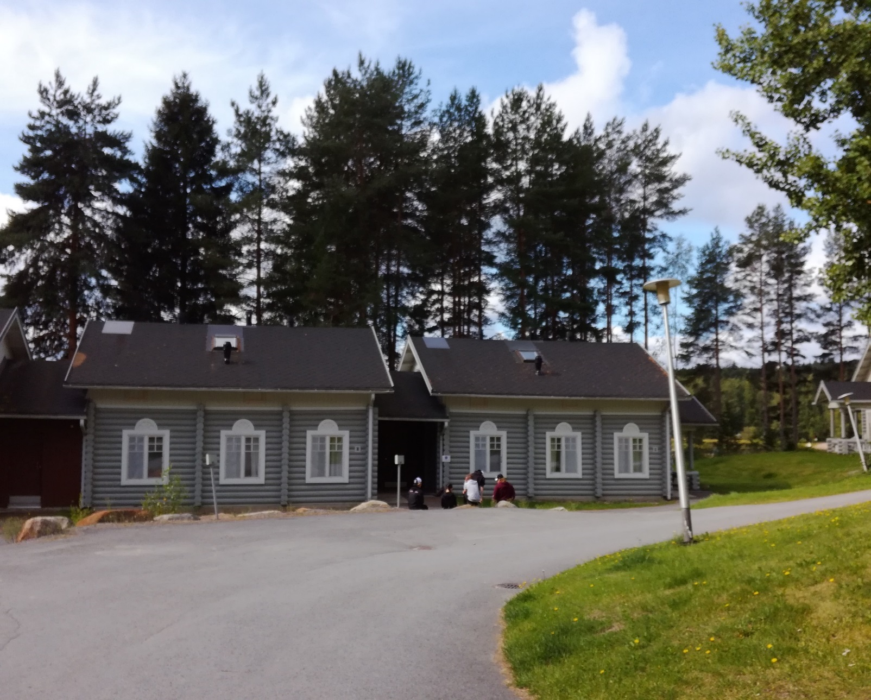
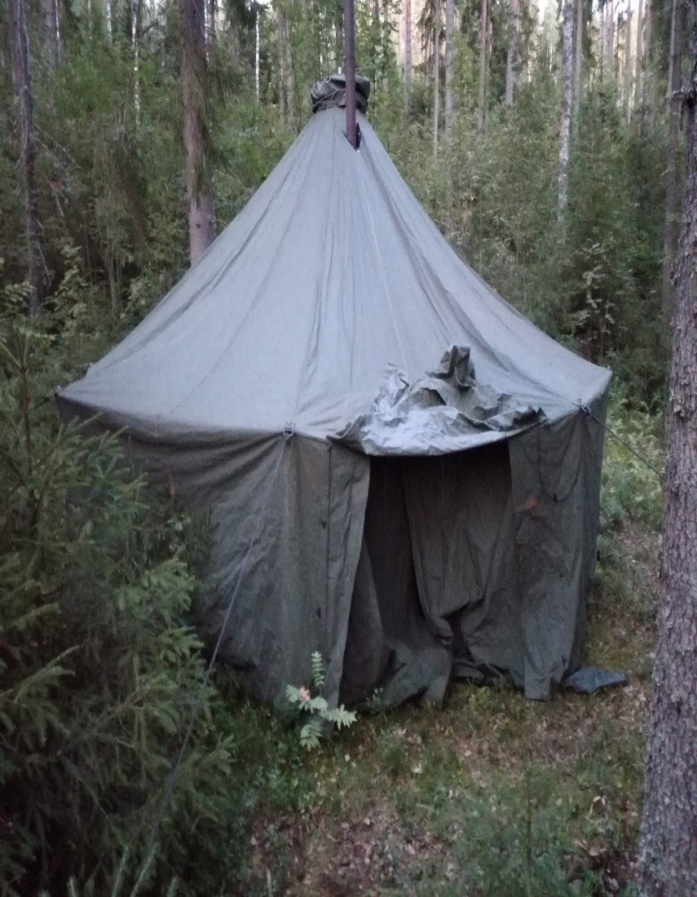
Yöpymiset
Sonja

Slide 2
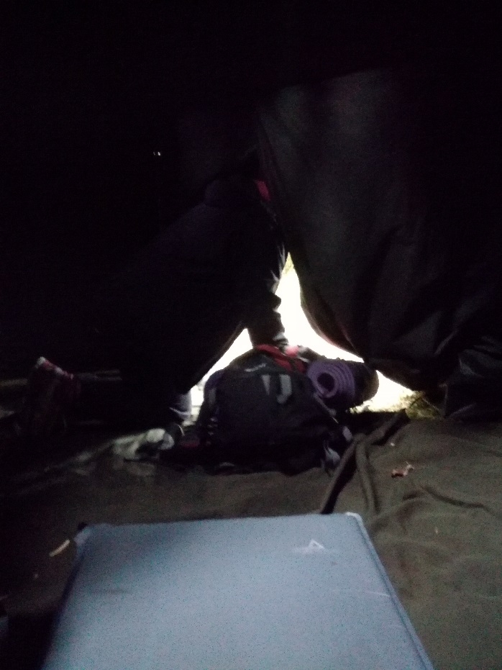
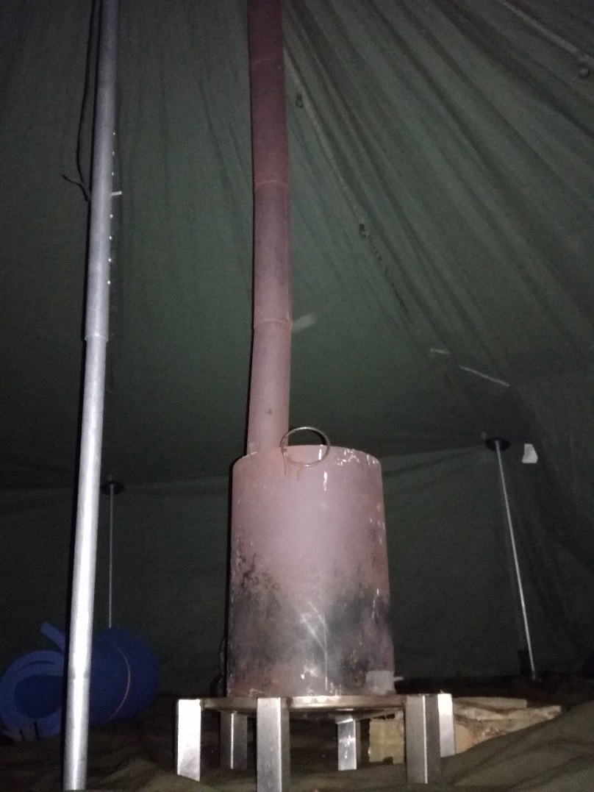
Ensimmäinen yö nautittiin metsässä kaminateltoissa.

Slide 3
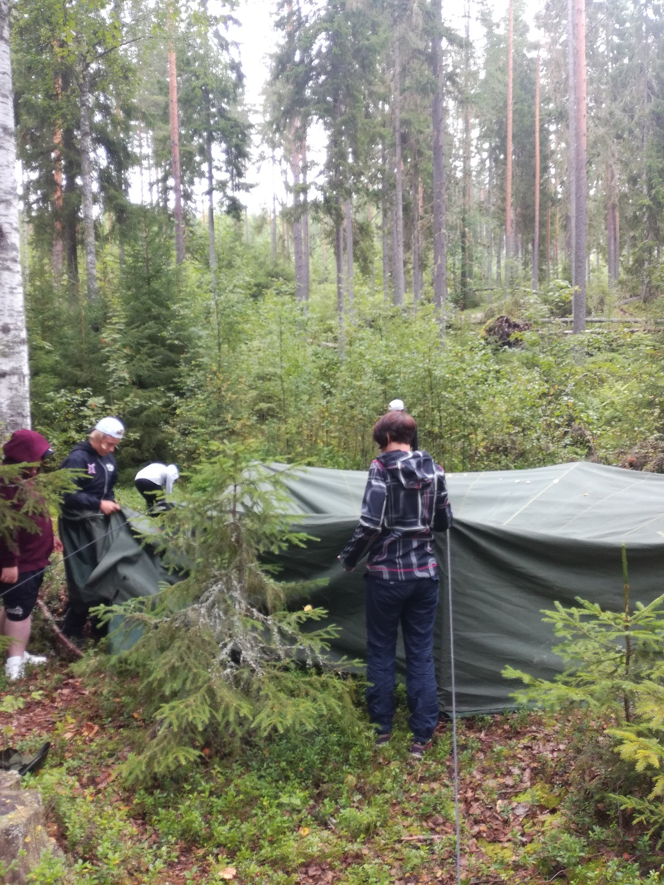
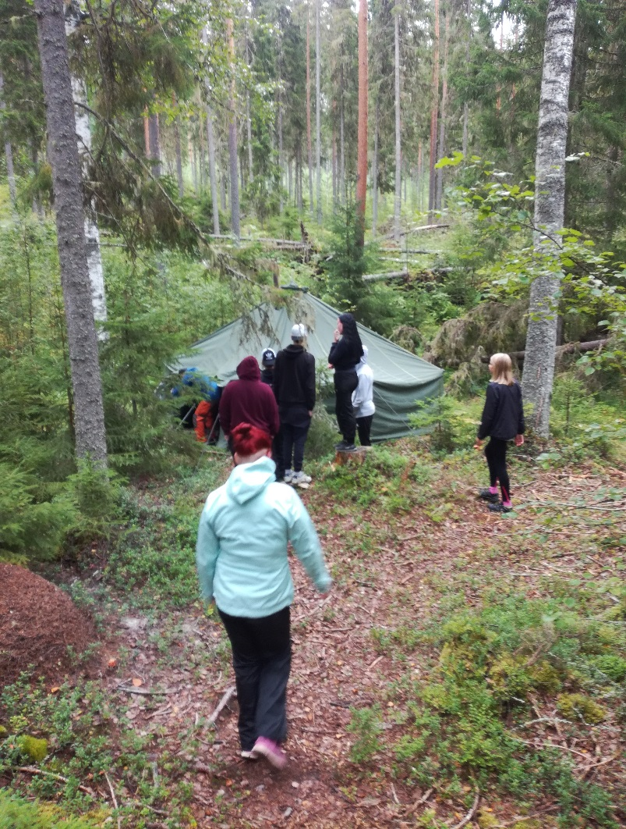
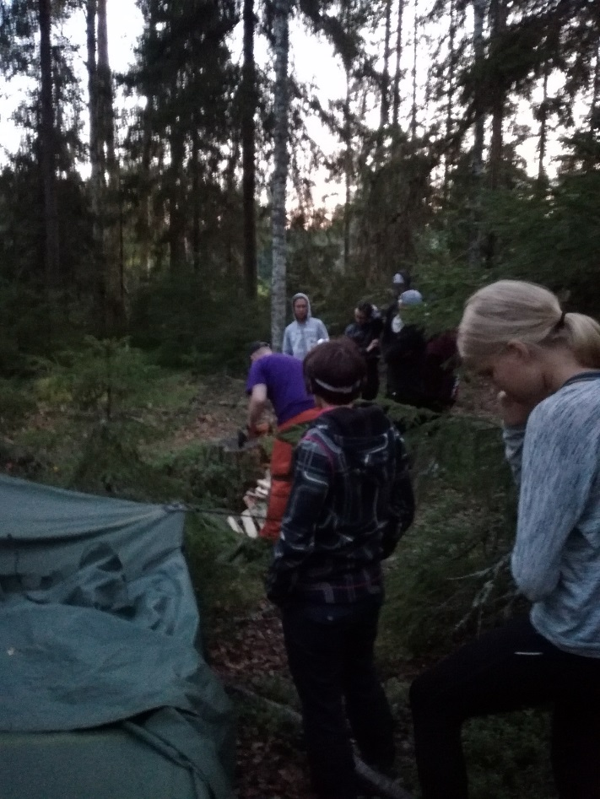
Heti kun saavuttiin leirille, aloitettiin pystyttämään telttoja. Ensimmäisen teltan pystytyksessä auttoi yöretken ohjaaja, mutta toinen teltta piti pystyttää ilman ohjaajaa ja kyllä me se hyvin saatiin pystyyn.

Slide 4
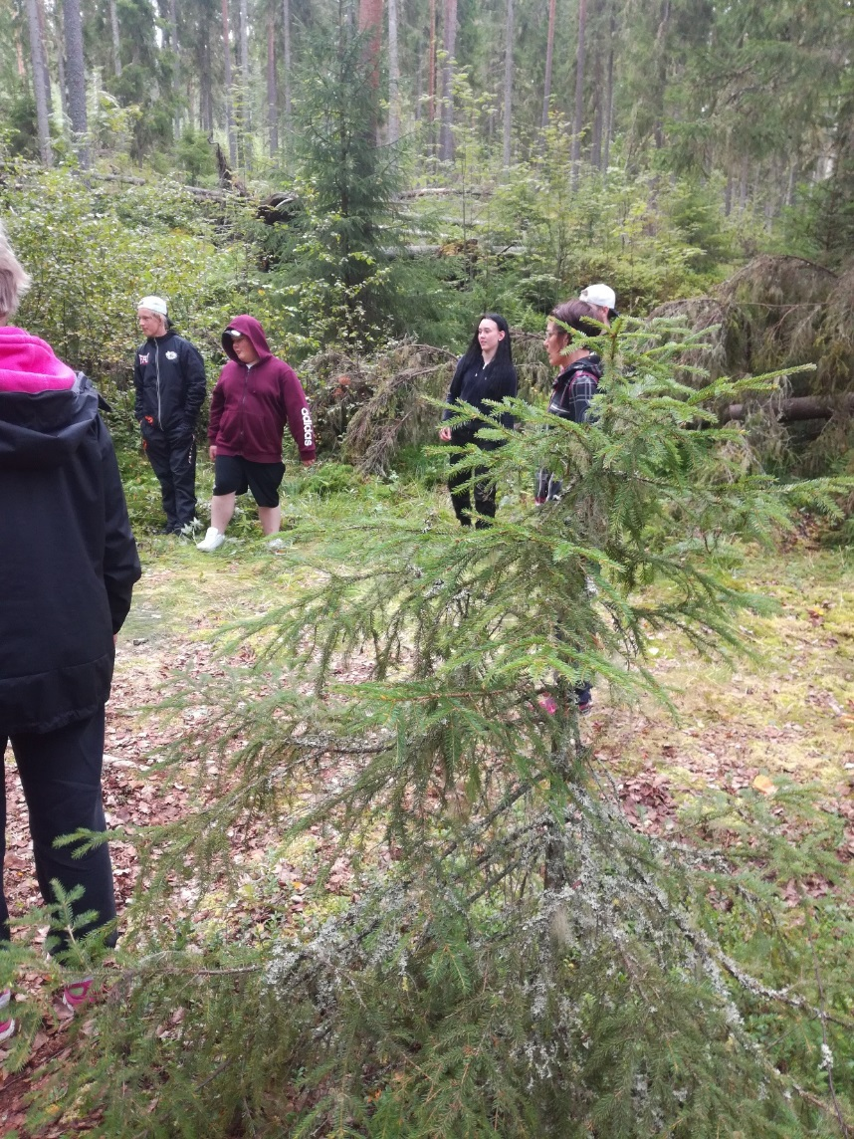
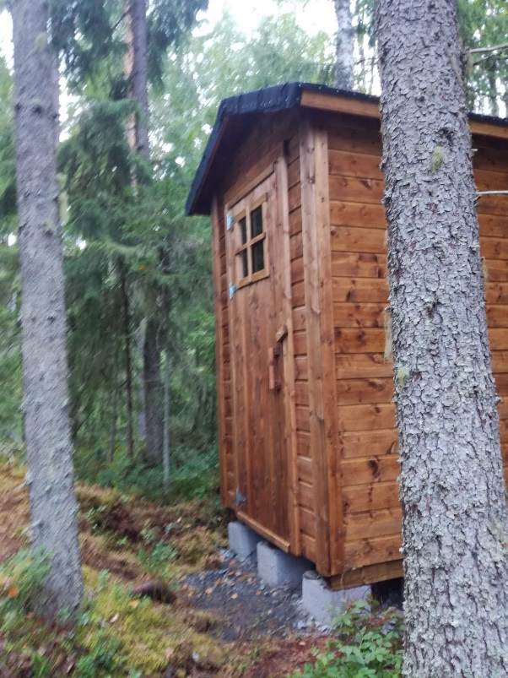
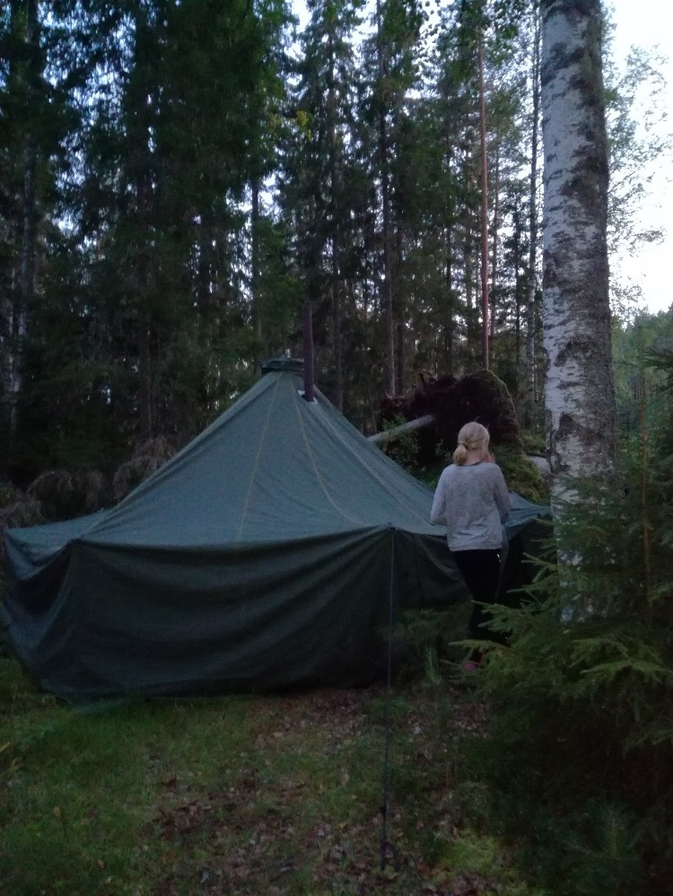
Aamulla,
kun aamupalat oli syöty ja reput pakattu, piti toinen teltta purkaa ja kyllä me siitäkin hyvin selvittiin.
Metsässä meitä palveli juuri rakennettu ulkohuussi

Slide 5
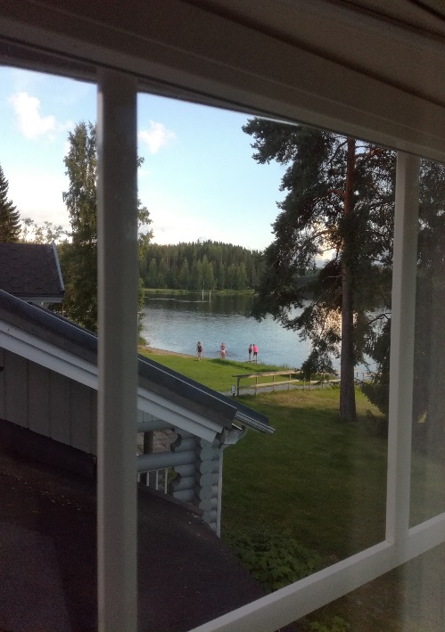
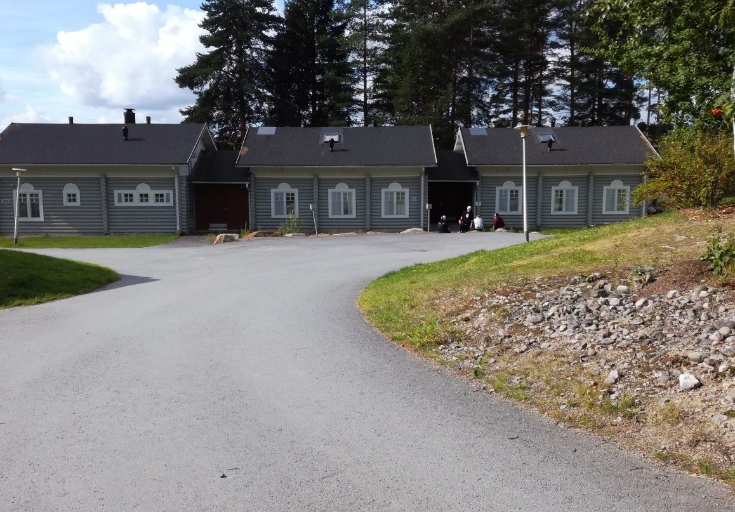
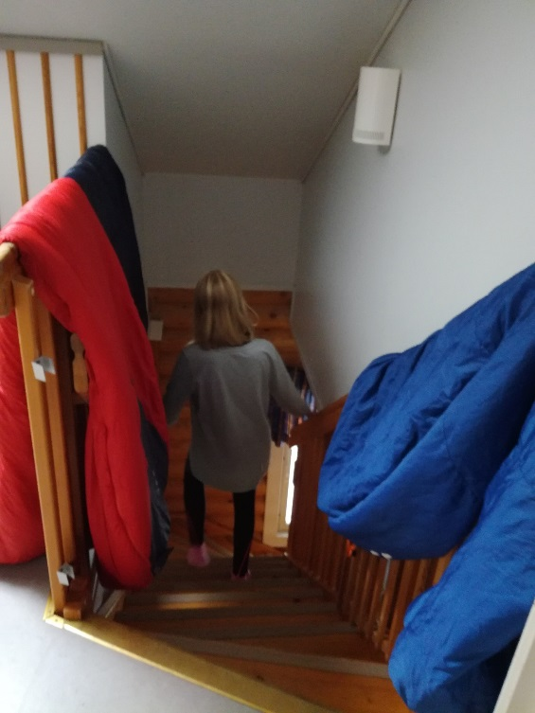
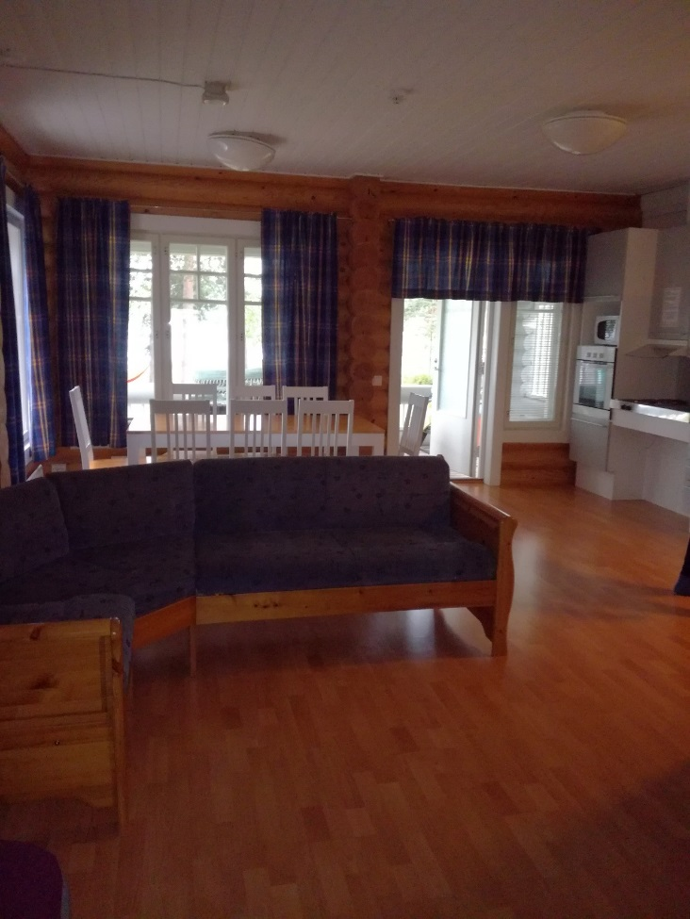
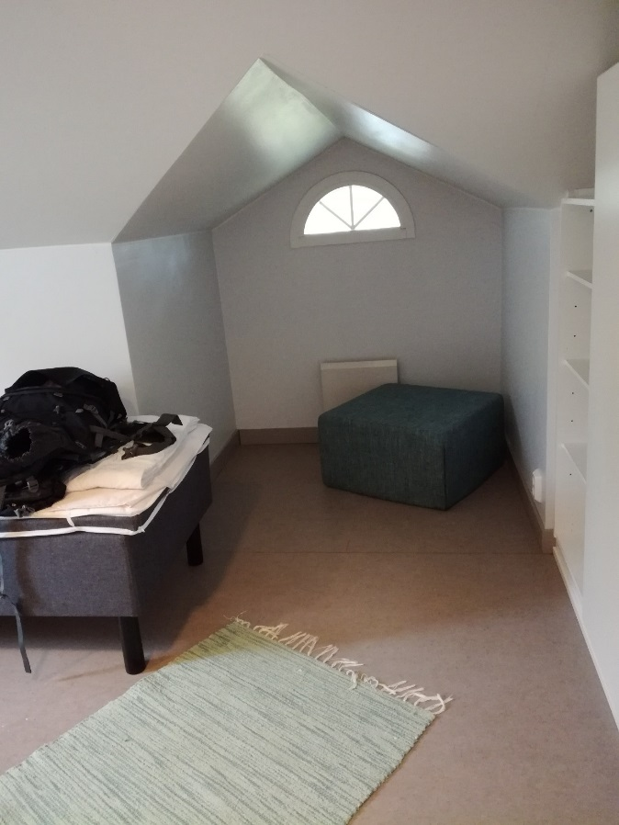
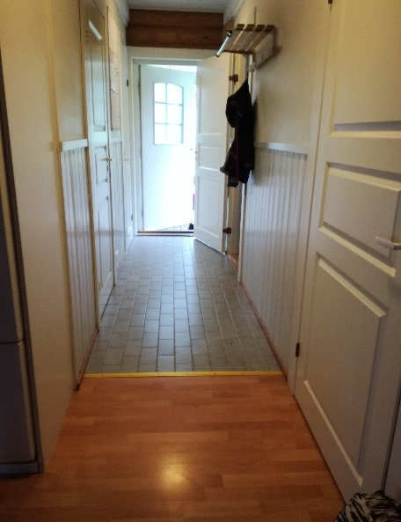
Näkymät takapihalleolivat hienot.
Poikien talo
Tyttöjen talo
Majoitustilat olivat siistit ja tilavat.

